Slide 1
Mobilisation des ressources domestiques et financement durable des SSP en Côte d’Ivoire dans un contexte de transition
Côte d’Ivoire
7 avril 2022

Slide 2
Contenu
1
Contexte: Accélérateur du financement durable de la santé
Priorités définies par le GTT 3 de la PNCFS et le GTT Financement de la santé des partenaires.
Opportunités et étapes suivantes : Gavi FPP, transition de certains partenaires
2
3

Slide 3
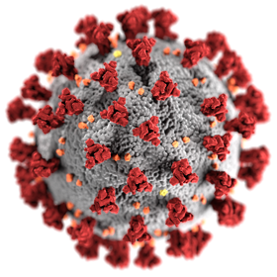





Recapitulatif sur le soutien de l’Accélérateur Financement Durable de la Santé (SFHA) en Côte d’Ivoire
1
DRM
VFM
EDC
Cross-cutting
DOMESTIC RESOURCE MOBILISATION | VALUE FOR MONEY | EFFECTIVE DEVELOPMENT COOPERATION | CROSS CUTTING
SFHA THEMES:

Slide 4

Soutien de l’accélérateur à la stratégie de mobilisation des ressources domestiques
DRM
Strong evidence- based analytics and strategy
Analyses et stratégie sur la base de données probantes
Forte collaboration et volonté publique
Soutien du Gouvernement
Quality in-depth analytics
Investment case including health expenditure efficiency analysis + equist analysis
Covid19 macroeconmic impact analysis (2021)
Geospatial analysis (GF)
Risks
Duplication and contradiction
Usefulness / Use of so many studies
Government commitment to DRM for health
Upcoming analytics:
Equity factors / socioeconomic determinants of lack of equity in access to PHC?
Engagement d’augmenter ler budhet santé de 15% par an, en ciblant:
  Transition
  Efficience
  Pérennité
Notes:
Ellen: I have taken the health tax out. WB is supporting with quite a comprehensive DRM reform agenda (was included in the slides for the macro economic impact PPT). I don’t think we should be pushing for earmarking any of that for health?

Slide 5

Soutien de l’accélérateur à la stratégie de mobilisation des ressources domestiques
DRM
Strong collaboration and good will
Analyses et stratégie sur la base de données probantes
Forte collaboration et volonté publique
Soutien du Gouvernement
Joint advocacy, briefings and talking points over the past years despite numerous strong partners in country
Risks / opportunities:
New projects / support, especially around COVID19 and in the immunization workstream
Many partners willing to support health financing partners’ coordination (GFF, P4H, SFHA among others)
Engagement d’augmenter ler budhet santé de 15% par an, en ciblant:
  Transition
  Efficience
  Pérennité
Notes:
Ellen: I have taken the health tax out. WB is supporting with quite a comprehensive DRM reform agenda (was included in the slides for the macro economic impact PPT). I don’t think we should be pushing for earmarking any of that for health?

Slide 6

Soutien de l’accélérateur à la stratégie de mobilisation des ressources domestiques
DRM
Government
Buy-in
Analyses et stratégie sur la base de données probantes
Forte collaboration et volonté publique
Soutien du Gouvernement
Bottlenecks
Lack of buy-in from government to strengthen coordination around HF (Cf PNCFS still not functioning)
Lack of budget transparency (Boost still not operational)
Difficulties to agree on coordination structure for Covid19 response (CROUSP, emergency cell, online platform, coordinator for vaccination campaign …)
Risks / opportunities:
New government
Macro-analysis shows that despite limited economic impact of Covid, health budget for 2021 dropped below that of 2019
Engagement d’augmenter ler budhet santé de 15% par an, en ciblant:
  Transition
  Efficience
  Pérennité
Notes:
Ellen: I have taken the health tax out. WB is supporting with quite a comprehensive DRM reform agenda (was included in the slides for the macro economic impact PPT). I don’t think we should be pushing for earmarking any of that for health?

Slide 7

Exemple d’analyses 1 : L’évolution de la composition du budget gouvernemental en Côte d’Ivoire, 2018-2021
Alice RENAUD
Consultant
Public health & nutrition specialist

Slide 8
Évolution de la composition du budget en Côte d’Ivoire, par Secteur (pourcentages)
Source des données: Loi de Finances 2018-2019-2020-2021

Slide 9


Exemple d’analyses 2 : COVID -19
HEALTH FINANCING IMPLICATIONS WORKSHOP-
Summary
Côte D’Ivoire
April 6, 2021

Slide 10
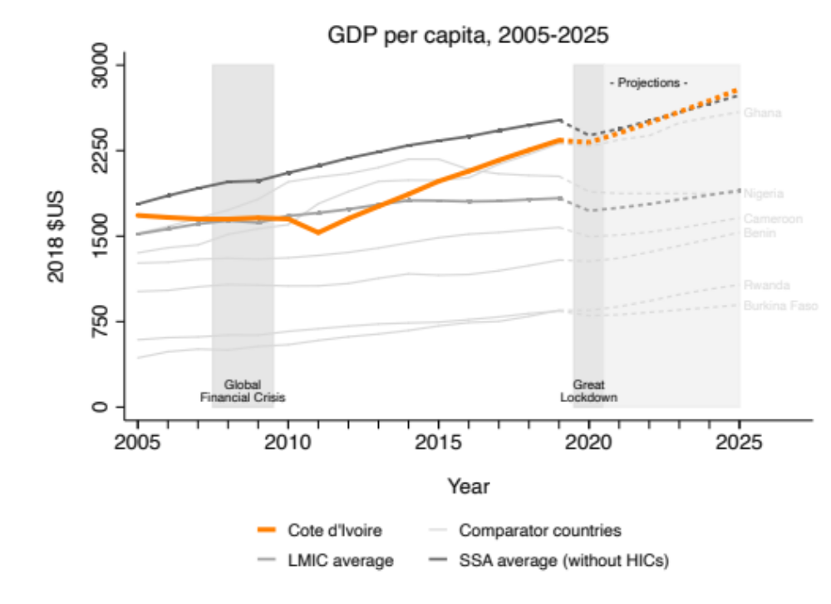

COVID -19 HF Implications Workshop
Summary
PART 1a: MACRO-FISCAL PROJECTIONS
2020 recession significant, but:
less severe than average for LMICs and SSA
Growth dropped from a projected 7% to 1.8%, followed by a relatively quick recovery in the second half of 2020
Growth expected to rebound in 2021 (5-6%) and converge to pre-crisis levels in following years

Slide 11
Summary
GOVERNMENT HEALTH EXPENDITURE SCENARIOS
Procyclical: GHE per capita responds to GDP per capita with the same cross-country elasticity as during the 2000—2018 period; procyclical in that GHE per capita falls more than GDP per capita in recessions, rises more when GDP per capita rises
Status quo: the share of GHE in GGE stays constant (2016-2018 average)
Pro-health: the growth of GHE per capita continues at the average rate observed before COVID-19 (2009-2018); (if growth is negative, GHE per capita is held constant at 2019 level)
High ambition: GHE per capita increases as in scenario 3, but GHE per capita expands further to compensate for any drops below pre-crisis projections of out of pocket (OOP) health payments
Special scenario (only for Côte d’Ivoire ): total GHE expands by 15% each year after 2019

Slide 12
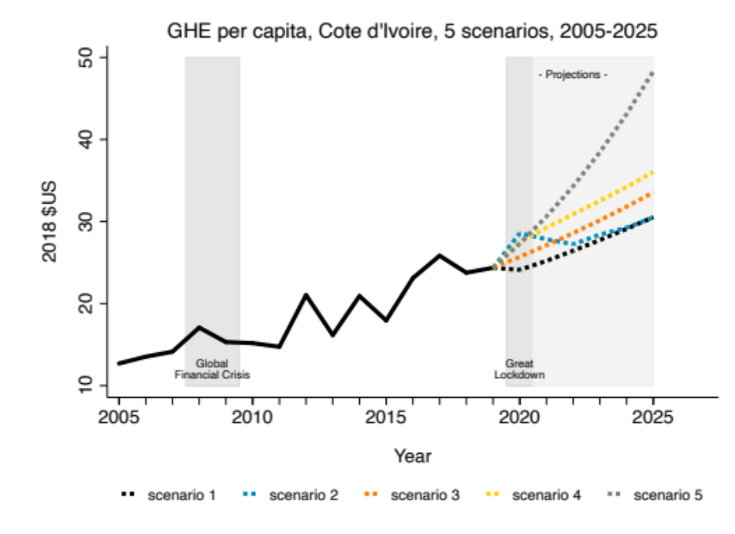
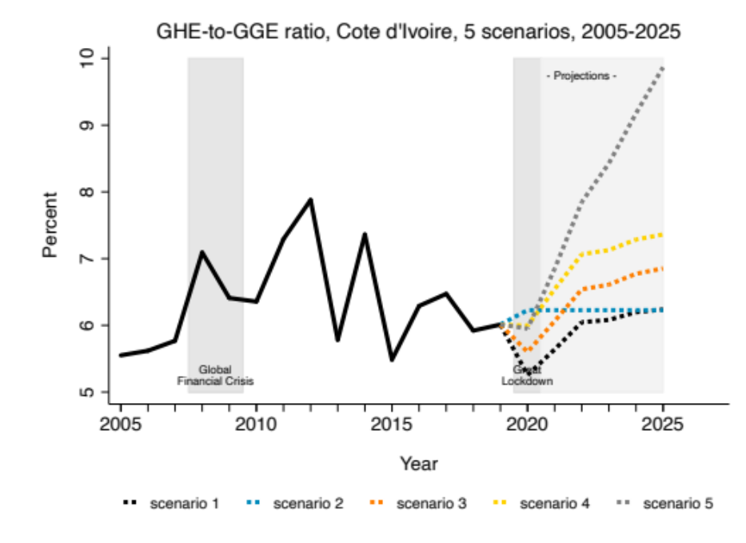
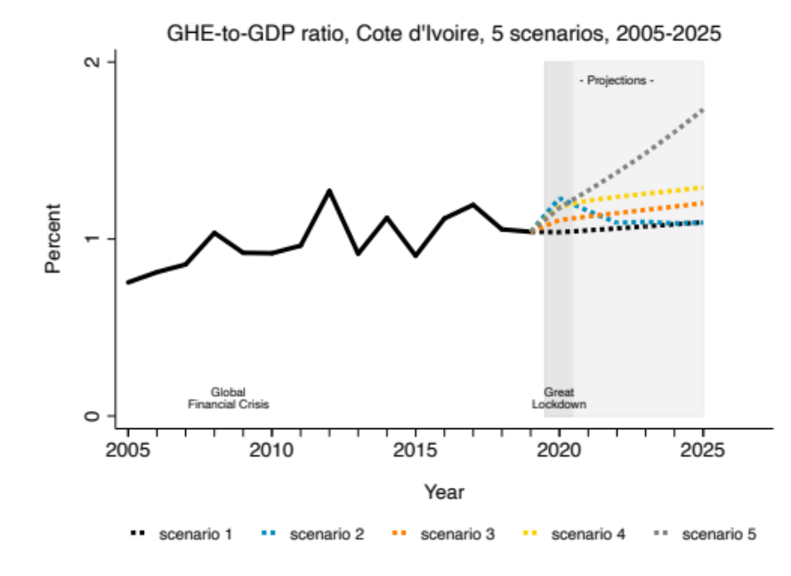
Summary
PART 2a: HEALTH SPENDING PROJECTIONS
Government decisions about health prioritization will largely determine future GHE per capita
Scenario 5 requires a steady increase
in GHE/GGE to almost 10%
Scenario 5: The 15% annual increase of total GHE implies very substantial increases in in GHE-to-GDP as well

Slide 13
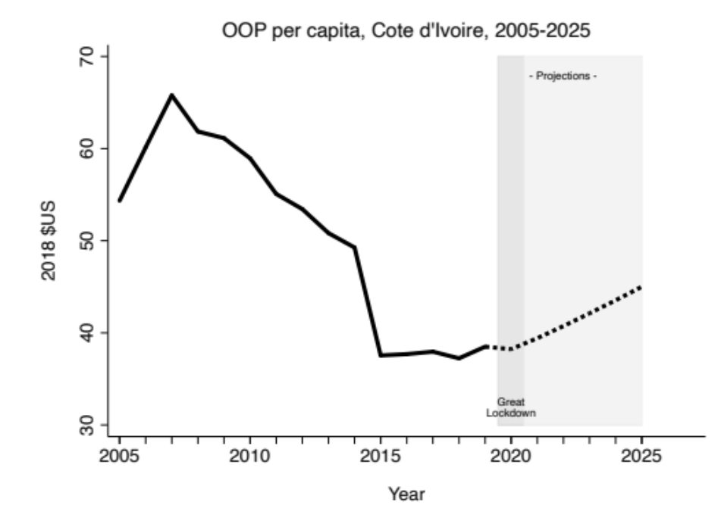
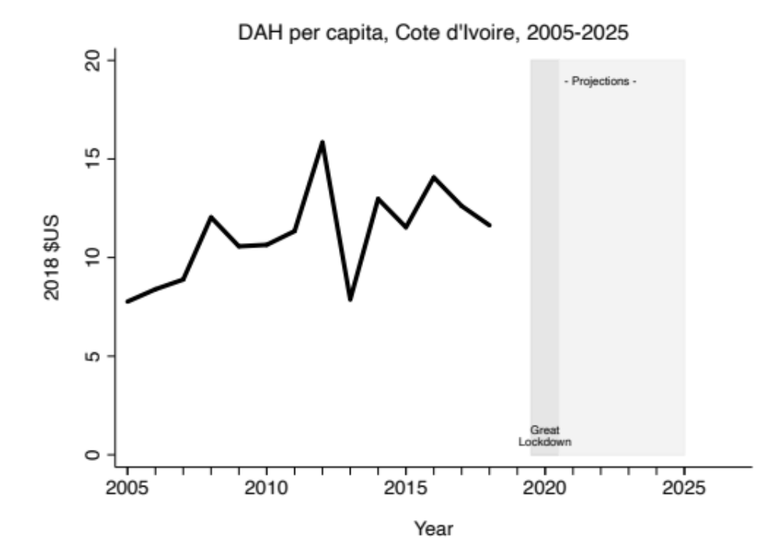
COVID -19 HF Implications Workshop
Summary
PART 2a: HEALTH SPENDING PROJECTIONS
OOPs per capita probably fell together with GDP in 2020 and both are projected to rise thereafter (ceteris paribus)
The projected trend of OOPs might be modified by the evolution of greater prepayment and pooling through health insurance or government revenues
Due to a lack of projections, knowledge about future external sources of health spending (DAH) is limited
However, if the projected fall in grant aid is consistent across sectors, the grant component of DAH would also fall
Notes:
Ellen: would delete this one. speculative

Slide 14
COVID -19 HF Implications Workshop
Summary
COTE D’IVOIRE - DATA
Q#5: What is the latest government budget and how does it compare to the previous 2 years:
Financing gap has narrowed as government budgeted more for IC priorities but unclear whether this materialized in more spending
Government is underinvesting in Community Health. This priority is mostly donor funded
Q#6: How has the roll-out of the national health insurance (Couverture Maladie Universelle, CMU) been affected by the crisi?
PBF is supposed to be scaled up under the SPARK project – PBF subsidies need to be taken over by the government gradually. Goal is to integrate PBF into the CMU. Discussions ongoing on the relative roles and responsibilities of MoH vis a vis CNAM (hosted in Ministry of Labour and Employment)
Need to cost out the budget ask for this and link to the DRM for health advocacy?
Q#7: What analytics have informed spending decisions (take stock of spending reviews, etc.)?
Health Financing System Assessment completed in 2018
BOOST attempts ongoing (challenges with data access)
PER planned for 2021-2022
New PNDS (Plan National de Development de Sante) currently being developed -> opportunity to link to MTEF?
PFM analysis ongoing
Notes:
Ellen: would take this one out

Slide 15
Value for money
VFM
De nombreuses opportunités:
pour améliorer l’efficience allocative des dépenses de santé:
  Les analyses de la BM de l’impact macroéconomique de Covid et de la structure du budget ces dernières années confirment la nécessité de continuer le plaidoyer pour plus de ressources domestiques vers la santé et notamment les SSP
  L’alignement des partenaires autour de l’investissement vers une meilleure équité des SSP
pour améliorer l’efficience technique des dépenses de santé:
  Améliorer les résultats de la dépense de santé: en utilisant le mécanisme de FBP et en l’alignant à l’objectif de CMU
  Cibler l’offre de service de soins: suivi et évaluation des dépenses de santé au niveau district, plus de pouvoir donné au niveau district, mobilisation sociale et de la communauté

Slide 16
Effective development cooperation will be key to ensure fruitful coordinated support
EDC
DRM
JLA CSO engagement
Alignment of support to CSO on health financing advocacy
EDC
Alignment behind equity objective
- Measure and monitor (which scope of work?)
- Identify (which survey? Which indicators? which extent of the issue?)
- Advocate (improved equity will ensure more value for money)
- Reach (alignment / co-financing of strategies)
Health financing working group coordination
VFM
- Reactivation of Health Financing GTT
- Ongoing discussion of P4H focal point
- GFF / liaison officer and WB consultant supporting PNCFS
Coord° of Covid19 vaccine service delivery financing and HSIS

Slide 17
Contenu
1
Contexte: Accélérateur du financement durable de la santé
Priorités définies par le GTT 3 de la PNCFS et le GTT Financement de la santé des partenaires.
Opportunités et étapes suivantes : Gavi FPP, transition de certains partenaires
2
3

Slide 18
Demander à Serge et Mariame de partager les slides de la dernière reunion pour résumer le plan de travail conjoint du GTT 3 et GTT FS

Slide 19
Contenu
1
Contexte: Accélérateur du financement durable de la santé
Priorités définies par le GTT 3 de la PNCFS et le GTT Financement de la santé des partenaires.
Opportunités et étapes suivantes : Gavi FPP, transition de certains partenaires
2
3

Slide 20
Gavi FPP

Slide 21

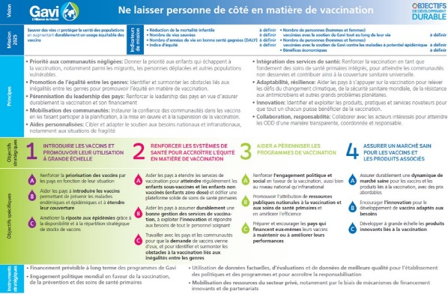
L'initiative IA 2030 et la stratégie 5.0 demandent une réorientation programmatique et des changements dans le modèle de gestion du portefeuille Gavi
L'IA 2030 place en priorité l'atteinte des enfants zéro dose et les plus marginalisés
Gavi 5.0 : ne laisser personne de côté en matière de vaccination
Mise en œuvre de Gavi 5.0 implique des changements clés, notamment:
Changement programmatique
L'équité au centre de la nouvelle stratégie: atteindre les enfants zéro-dose et sous-vaccinés.
Changements dans la gestion du portefeuille
Processus simplifiés, personnalisés en fonction du pays.

Slide 22




Récapitulatif: l’Alliance à travailler sur des Définitions clés
Les "enfants zéro-dose" sont ceux qui n'ont reçu aucun vaccin systématique. A des fins opérationnelles, Gavi définit les enfants zéro dose en se fondant sur l'absence de la première dose de vaccin combiné contre la diphtérie, le tétanos et la coqueluche*.
Les enfants sous-vaccinés sont ceux qui n'ont pas reçu un cycle complet de vaccins systématiques. A des fins opérationnelles, Gavi définit les enfants sous-vaccinés comme étant ceux qui n'ont pas reçu une troisième dose de vaccin combiné contre la diphtérie, le tétanos et la coqueluche.
Les communautés manquées abritent des groupes d'enfants zéro-dose et sous-vaccinés. Ces communautés sont souvent confrontées à de multiples privations et vulnérabilités, notamment le manque de services, des inégalités socioéconomiques et des obstacles liés au genre .
Equité: Le principe d'organisation de la stratégie 2021-2025 de l'Alliance, dont la vision est de ne laisser personne pour compte en matière de vaccination. Cela implique de se concentrer précisément sur l'utilisation de tous les leviers Gavi pour apporter la vaccination aux communautés manquées et aux enfants zéro-dose
*L'objectif d'atteindre les enfants zéro dose ne se limite pas à fournir une première dose de vaccin DTC. L'objectif ultime de l'Alliance est de faire en sorte que ces enfants soient totalement vaccinés avec tous les vaccins du calendrier de vaccination.

Slide 23
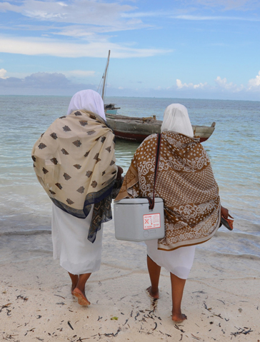
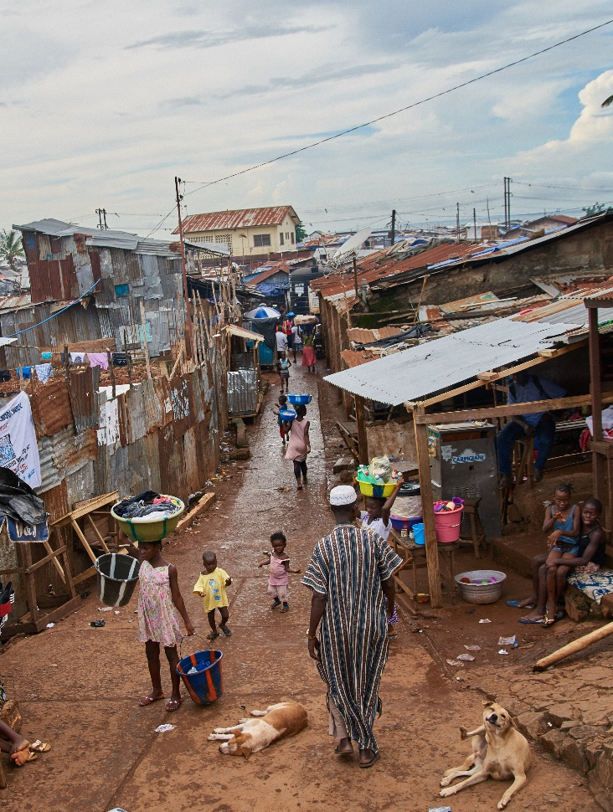
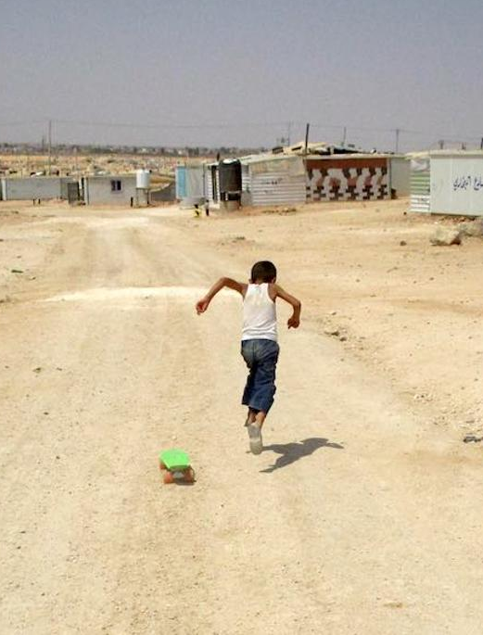
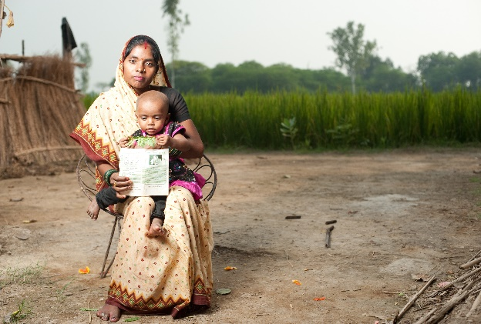
Contextes clés: Où sont les enfants zéro-dose et sous-vaccinés?
POPULATIONS RURALES
RECULÉES
POPULATIONS PAUVRES
URBAINES
POPULATIONS AFFECTÉES PAR DES CONFLITS
OBSTACLES LIÉS AU GENRE
Notes:
---
Image Credit
Remote Rural: Photo via Gavi on Flickr, found on UNICEF blog (https://www.unicef.org.au/blog/unicef-in-action/april-2017/photos-vaccines-reach-most-remote-places-earth)
Urban: UNICEF/UN072179
Conflict: UNICEF/UN033493/AL-KOUD

Slide 24

Un nouveau kit de soumission pour soutenir l'alignement de tous les types de soutien
Pour apporter une efficacité et une concentration programmatique
ACTUEL :
5.0 REFORMé :
ILLUSTRATION
2016
2017
2021
2022
Vaccins
Vaccins
Planification d'une nouvelle introduction
Approbation interne et contractualisation.
Programme continu
CEI
Rendre compte
RSS
RSS
Développement du FPP
Approbation interne et contractualisation.
Processus aligné :
Programme sur 5 ans
Rendre compte
CEI
Processus intégré de planification et de demande
Approbation interne et contractualisation intégrées
TCA
Programme d’une année
TCA
Révision intégrée
Rapports intégrés (dans la mesure du possible)
Approbation interne et contractualisation.
Programme d’une année
Besoin
de TA
Programme sur 5 ans
PEF MT
Rendre compte
D'autres engagements de Gavi
D'autres engagements de Gavi
Comprend des domaines tels que le soutien à l'innovation, les domaines d'action stratégiques, le partenariat avec le secteur privé.
Processus et directives variables et ad-hoc

Slide 25
Le nouveau processus de demande s’articule autour des objectifs de la stratégie 5.0 à travers 4 résultats
v
1
INTRODUIRE LES VACCINS ET PROMOUVOIR LEUR UTILISATION À GRANDE ÉCHELLE
Introduire et mettre à grande
échelle
Étendre et Atteindre
RENFORCER LES SYSTÈMES DE SANTÉ POUR ACCROÎTRE L’ÉQUITÉ EN MATIÈRE DE VACCINATION
Théorie du Changement
Plan de travail
Budget
2
Plan de suivi & d'apprentissage
Gérer, suivre et tirer
les enseignements
3
AIDER A PÉRENNISER LES PROGRAMMES DE VACCINATION
Engager et pérenniser
v
5.0 Objectifs stragégiques
Résultats stratégiques
Un kit de demande intégré
Tout le soutien de Gavi : RSS, CCEOP, TCA, soutien aux vaccins actuels et nouveaux

Slide 26
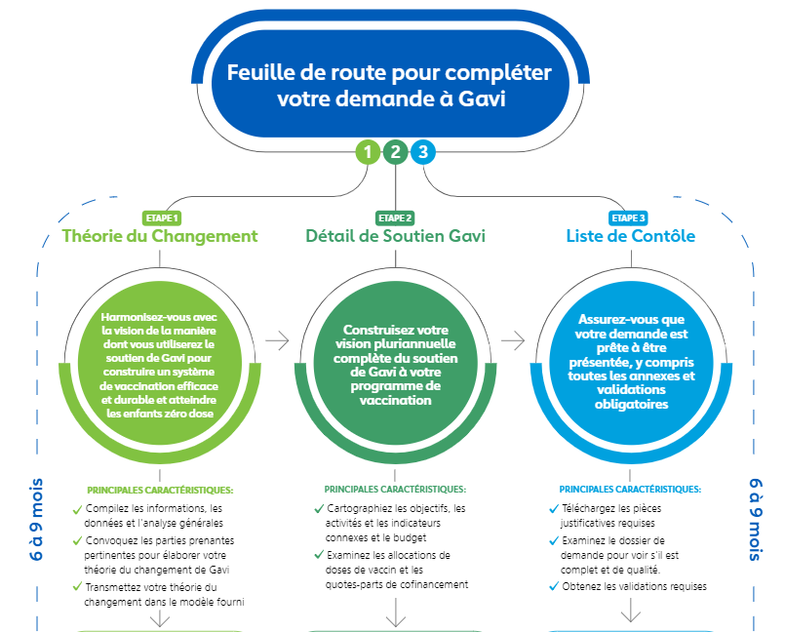
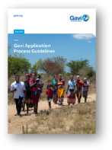
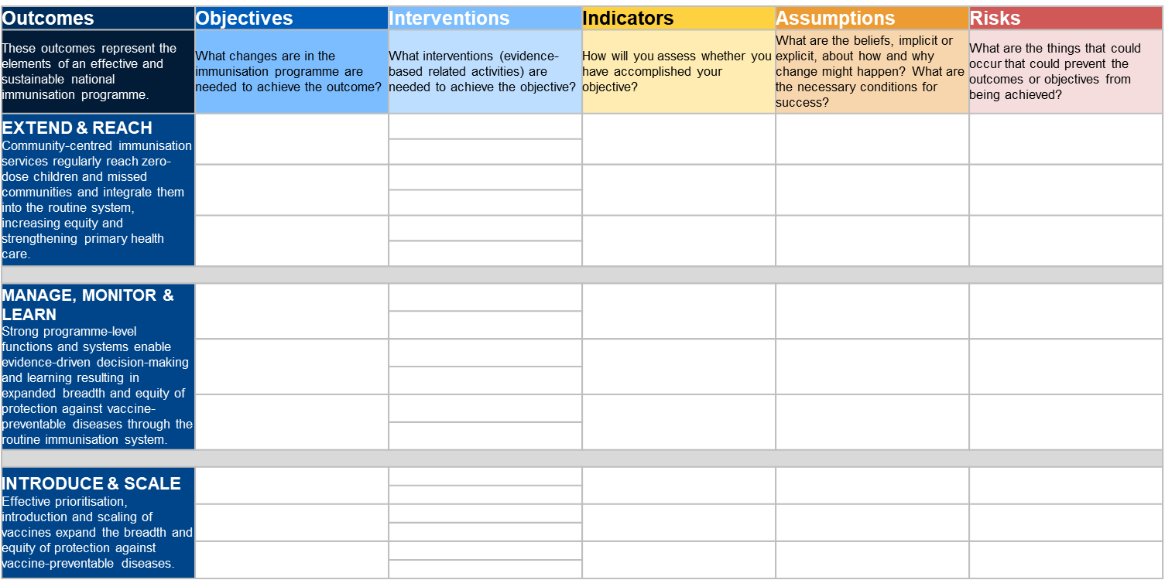
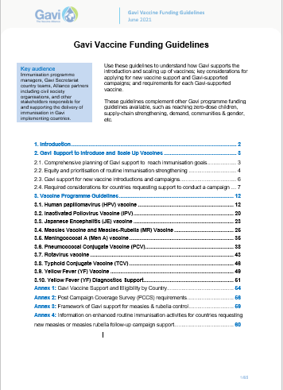
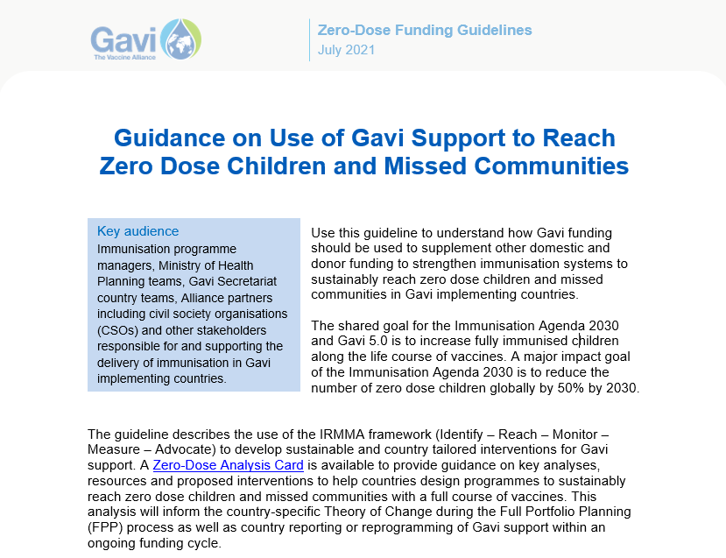
La feuille de route liste les étapes du processus FPP​
Les pays suivent 3 grandes étapes pour compléter le processus: ​
Développer la Théorie du Changement
Fournir le Détail de Soutien Gavi, y compris le plan de travail et le budget intégrés
Contrôle complétude, annexes et avenants
1
2
3
Les pays reçoivent les instructions et les modèles qui leur permettront de franchir les étapes suivantes
Des directives complémentaires fournissent des informations sur des thèmes spécifiques, par exemple le zéro-dose, les vaccins, le genre, etc.

Slide 27

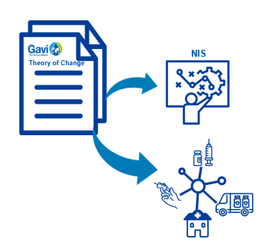



La Théorie du Changement (TdC) de Gavi
1
Théorie du
Changement
    La Théorie du Changement explique comment optimiser le soutien Gavi pour atteindre les objectifs nationaux.
      Les buts, objectifs et résultats souhaités de la SNV (NIS) du pays doivent contribuer à la réflexion et à la planification de la Théorie du Changement de Gavi.
    La valeur de TdC ne réside pas seulement dans le produit final, mais aussi dans la pensée commune et l'alignement qui résultent du travail commun :
    Convocation des parties prenantes
    Analyse et diagnostic collectifs
    Détermination des priorités
    Il s'agit d'un outil vivant, à utiliser tout au long de la durée de votre portefeuille de soutien Gavi.

Slide 28
1
La Théorie du Changement est ancrée dans les aspects clés de Gavi 5.0
Résultats | Objectifs | Activités clés | Questions d'apprentissage | Indicateurs | Hypothèses | Risques
Éléments d'un système national de vaccination efficace et durable. | Changements nécessaires pour atteindre le résultat. | Activités clés nécessaires pour atteindre l'objectif | Valider les hypothèses, combler le manque de preuves, identifier les approches réussies | Les indicateurs de processus et de résultats de Gavi correspondent à chaque objectif, | Conditions nécessaires au succès. | Qu'est-ce qui pourrait empêcher la réalisation des objectifs?
Introduire et aller à l’échelle Assurer une protection étendue et équitable contre les maladies évitables par la vaccination
Étendre et atteindre Les services de vaccination centrés sur la communauté qui s'adresse aux obstacles liés au genre, et qui atteint régulièrement et durablement les enfants zéro-dose et les communautés manquées.
Gérer, suivre et tirer les enseignements Un programme de vaccination durable et bien administré qui dispose de robustes forums consultatifs techniques, qui utilise des données pour la prise de décision et l'apprentissage, et qui mobilise l'innovation.
Engager et pérenniser Une approche durable de la vaccination, y compris la planification et les politiques sanitaires nationales et infranationales, ainsi que les ressources financières nationales.
Résultats clés ancrés autour des priorités de Gavi 5.0
TdC est directement liée aux priorités de suivi et d'apprentissage des pays.
Risques identifiés au départ pour réfléchir à des mesures correctives si possible.
Les barrières de genre et les enfants zero-dose sont une priorité
L'utilisation des données et l'innovation sont considérées comme des facteurs essentiels pour des services de vaccination durables et bien organisés.
Il est important de prendre en compte les besoins nationaux et sous-nationaux dans la planification des services de vaccination.

Slide 29
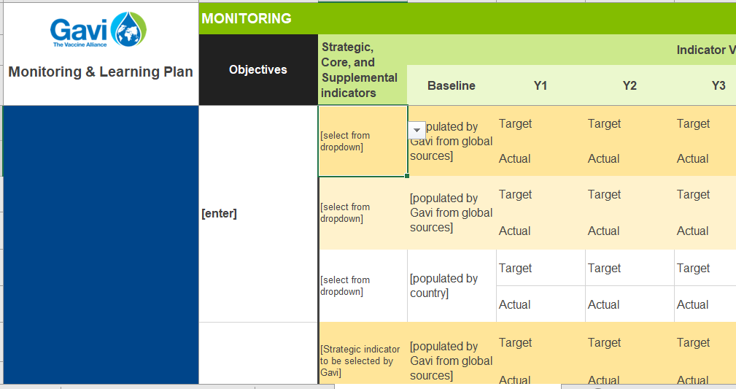
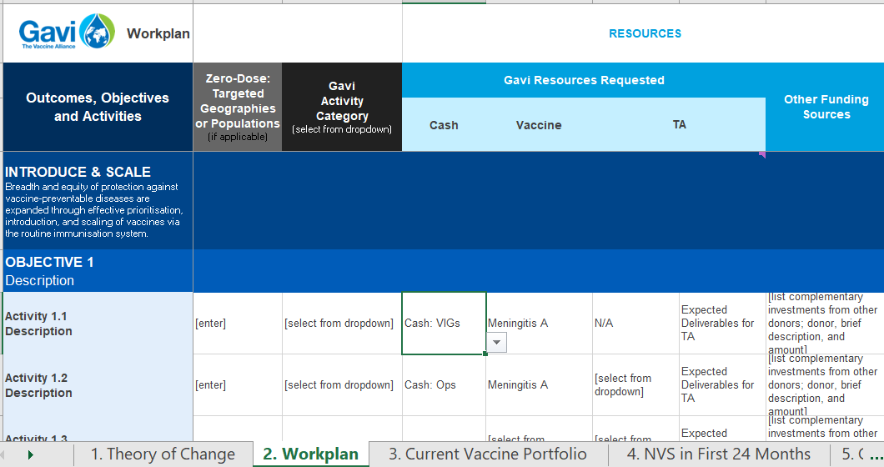
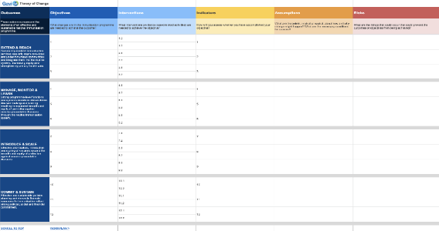
1
2
Les résultats du processus de la TdC sont saisis dans l'onglet 1 du document Détail de Soutien Gavi.
Une fois l’argumentaire et la TdC rempli, la demande de soutien est élaborée de manière holistique et capturée dans le Détail du Soutien Gavi.
  Le Détail du Soutien regroupe tous les soutiens de Gavi, y compris le RSS, le CCEOP, l’aide ciblée aux pays, le soutien aux vaccins actuel et nouveaux.
  Il comprend également un plan de travail chiffré¹, des détails sur les vaccins et un plan de suivi et d'apprentissage.
  Il est complété par un budget détaillé²
Détail de Soutien– examples de TdC, du plan de travail chiffré et le plan de suivi et d'apprentissage
Le plan de travail chiffré intégrera la possibilité de surveiller la mise en œuvre des fonds
A l'exception de certains pays, selon le contexte du pays

Slide 30
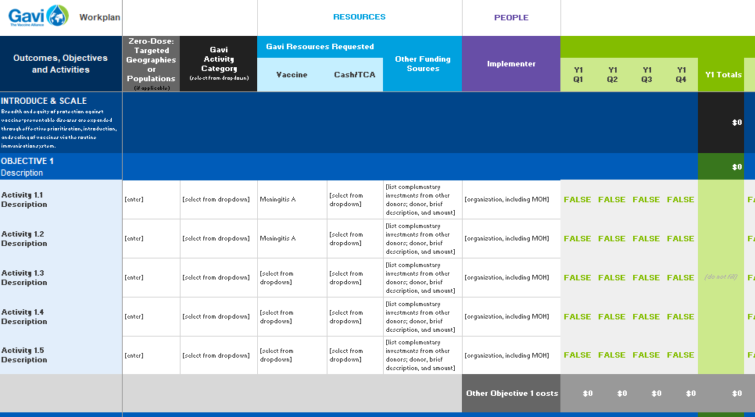
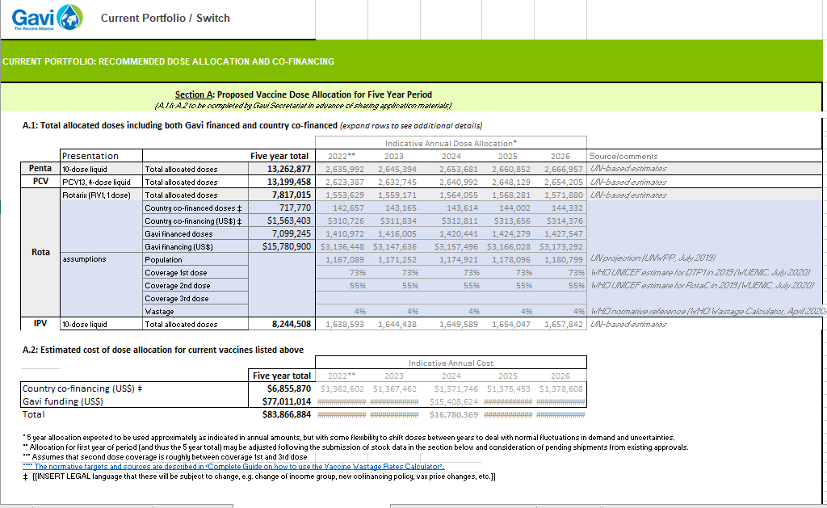
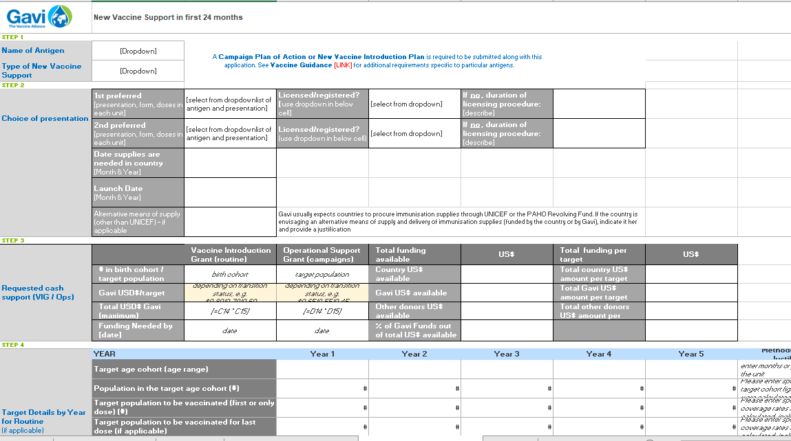
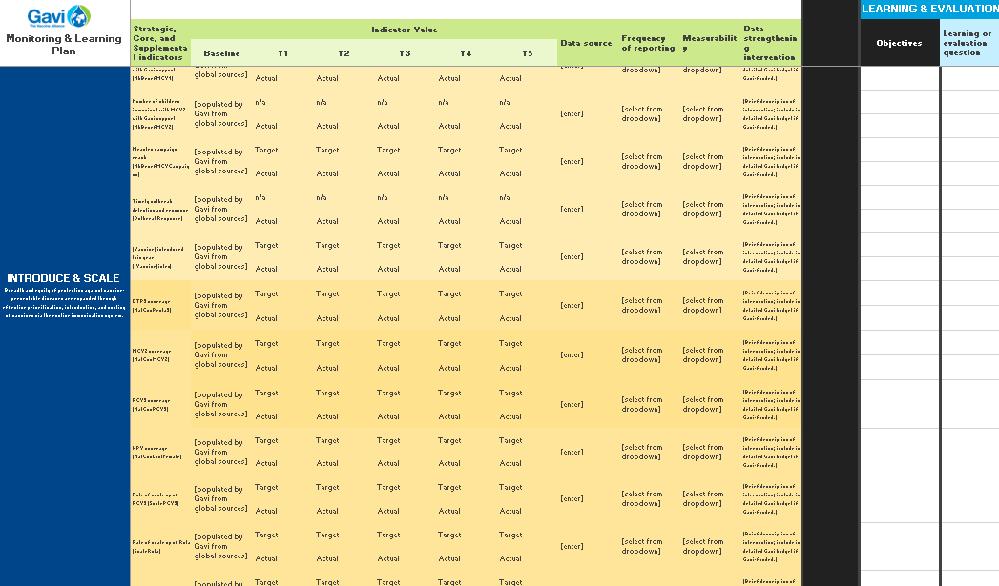
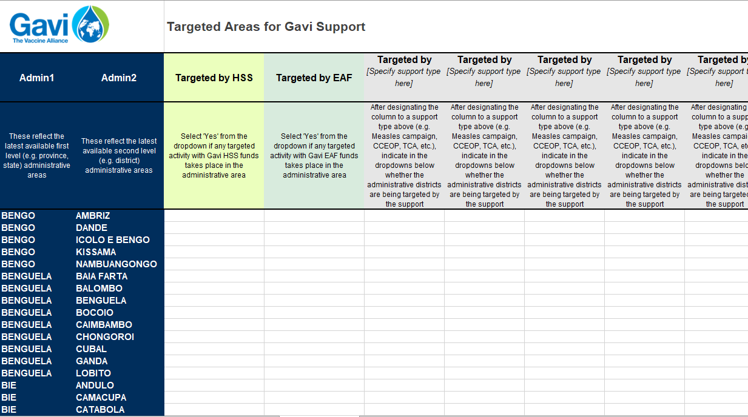
2
Le ‘Détail de Soutien’
Onglet 2: Plan de travail chiffré
Les objectifs et les activités de la Théorie du Changement seront utilisés pour élaborer le reste de la demande de soutien du pays :
Plan de travail holistique
Demande de soutien aux vaccins (actuels et nouveaux)
Plan de suivi et d'apprentissage
Ces informations permettront de savoir comment le paye utilisera le portefeuille de soutien de Gavi pour réaliser la Théorie du Changement.
Note : le budget sera fourni dans un fichier séparé
Onglet 3: Soutien aux vaccins actuel
Onglet 4: Soutien aux nouveaux vaccins (dans les 24 prochains mois)
Onglet 5: Plan de de suivi et d'apprentissage
Onglet 6: Zones ciblées

Slide 31
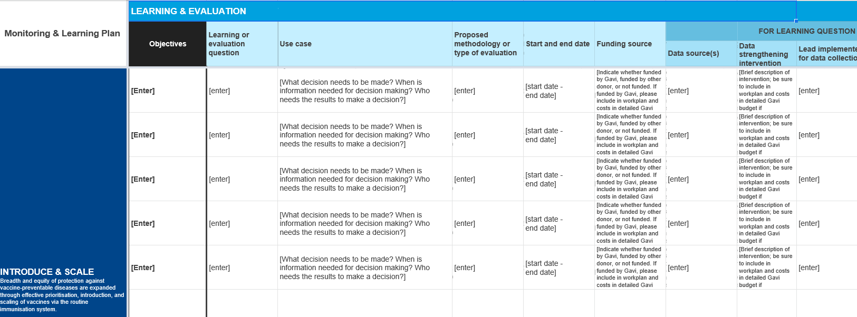
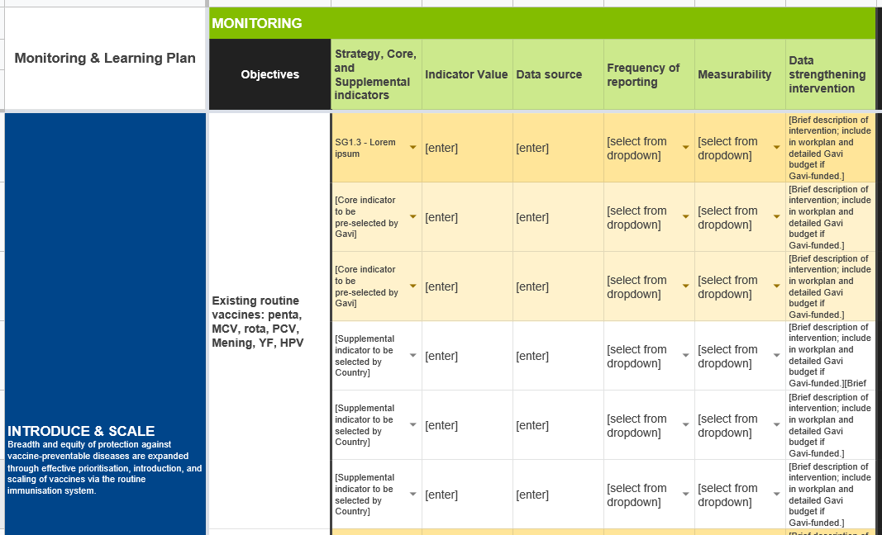
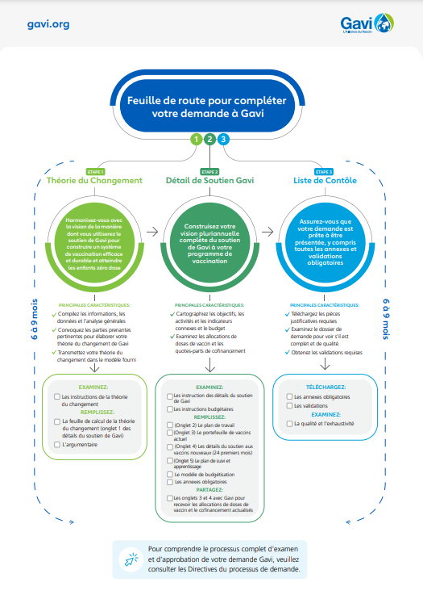
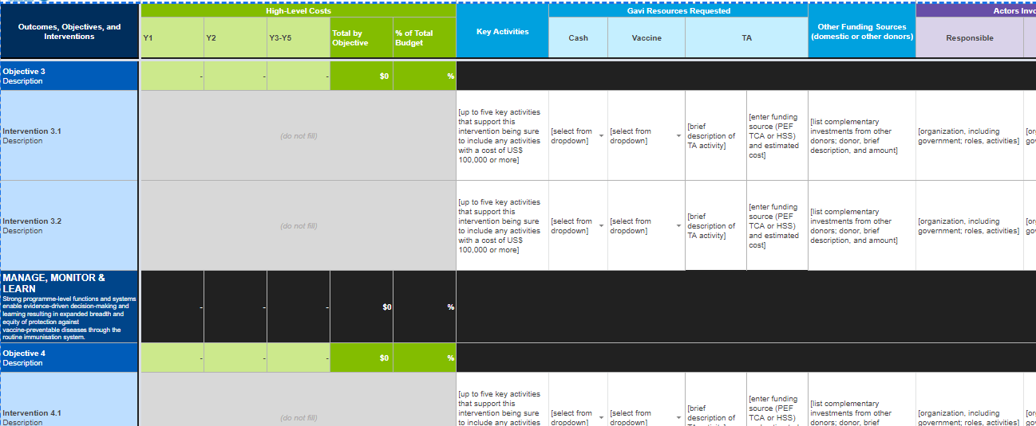
C'est ainsi que le plan de suivi et d’apprentissage sera intégré dans la TdC et remplacera le GPF.
2
TdC
Plan de suivi et d’apprentissage
Questions de surveillance et d'apprentissage
Kit de soumission
Le plan de suivi et d’apprentissage contient une liste complète d'indicateurs et d'activités d'apprentissage utilisés pour répondre aux objectifs stratégiques du pays et de Gavi, et aux besoins de surveiller les performances.
Dans la TdC : les pays déterminent les besoins d'apprentissage et de suivi et sélectionnent les indicateurs dans le plan de suivi et d’apprentissage qui sont alignés aves les objectifs.
Dans le plan de suivi et d’apprentissage : Les pays ajoutent des questions d'apprentissage et les indicateurs sélectionnés, alignés avec les objectifs de la TdC.
Plan de Travail
Implementation Notes
Le plan de suivi et d’apprentissage n'est pas utilisé pour surveiller la mise en œuvre du financement; il contient un instantané de la mise en œuvre par les indicateurs de processus uniquement.
Le plan de travail suit la mise en œuvre afin de fournir une vue par pays et par portefeuille des progrès réalisés par rapport aux activités de la subvention.
31
C

Slide 32
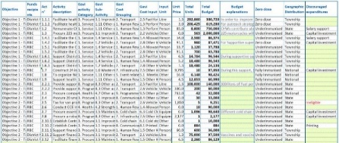
Budget : Un plan de travail chiffré intégré au kit de soumission, dont les détails figurent dans un modèle de budget distinct.
2
TdC
Plan de travail chiffré
Budget détaillé
Les objectifs et les activités développés dans la TdC sont utilisés pour élaborer un plan de travail chiffré et un budget détaillé.
Budget résumé, les hypothèses de calcul concernant les coûts et la demande de soutien de Gavi (RSS, Vx, TCA)
Budget détaillé alimente le plan de travail chiffré ; il comprend des données liées, par exemple, aux populations zéro-dose.
Le budget de l’EAF doit également être intégré au budget principal.

Slide 33
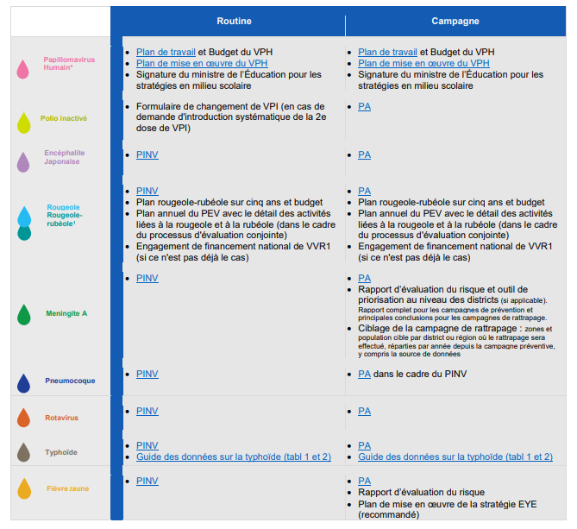
Développer la mise en œuvre du plan de vaccination et des documents complémentaires.
2
3
Téléchargement des annexes et des documents complémentaires dans le dossier de demande du pays.
En fonction des vaccins et du soutien ECF demandés, les pays prépareront également :
Soutien aux nouveaux vaccins:
Selon vaccin
PINV/PA
Le rapport d'évaluation des risques
Les profils régionaux pour une maladie
Le plan stratégique R/RR sur 5 ans
Soutien au CCEOP:
L’outil d'inventaire et de rapport
Document avec :
  plan de réhabilitation et d’expansion de la chaîne du froid
  sélection des équipements
  plan d’écart
  plan d’entretien avec financement et sources
  plan de mise hors service ECF
Preuve d'exonérations tarifaires

Slide 34
Le FPP sera alimenté par le travail de développement et budgétisation de la Stratégie Nationale de vaccination
Développement de la stratégie
Besoins en ressources
SNV
1
3
4
7
FOCUS:
Analyse situationnelle et identification des grands axes de la NIS doivent être aligner aux priorités de IA 2030 et Gavi 5.0, à savoir EQUITE
sous-entend que le travail initié sur l’équité est mis en oeuvre
AT à prévoir pour:
extraire de l’analyse situationnelle et de la stratégie les éléments de la TdC du FPP
Aligner les exerices de budgétisation
Préparation
5
Validation
2
6
Analyse situationnelle
Négociation du budget
Méchanisme de suivi& évaluation
FPP
1
2
3
Théorie du changement
Détail du soutien Gavi
Liste de contrôle
= extrait / référence

Slide 35
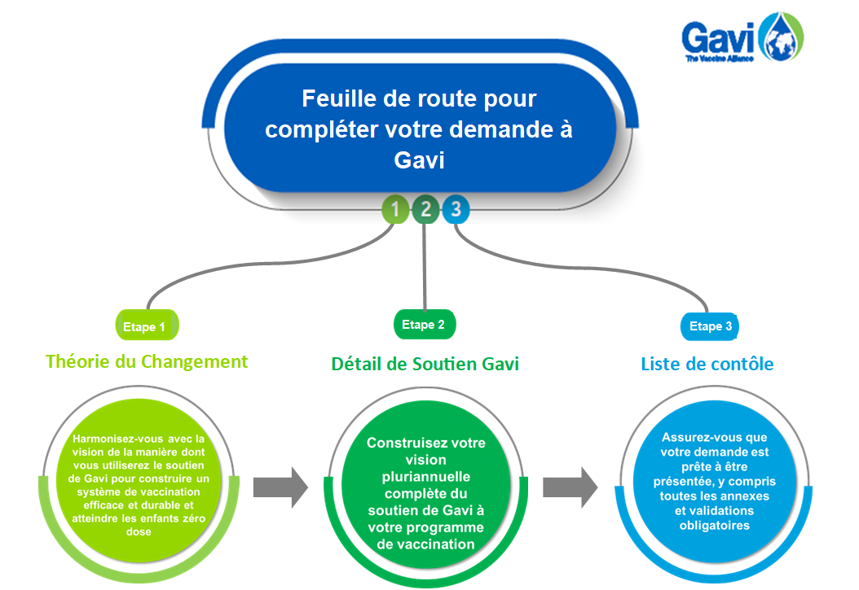
Structure du nouveau kit de demande
Modèles | Directives de soutien
 | Feuille de route
Etape 1: Théorie du Changement (dans Détail de soutien Gavi) Modèle d’argumentaire pour la Théorie du Changement | Instructions pour la Théorie du Changement Carte d’Analyse Zéro-Dose
Etape 2: Détail de soutien Gavi Budget | Instruction pour Détail de soutien Gavi Instruction pour Budget
Etape 3: Annexes | Liste de contrôle
Lien vers le kit de la C.I.
Site web avec touts les Directives de soutien de Gavi
https://www.gavi.org/fr/notre-soutien/directives

Slide 36
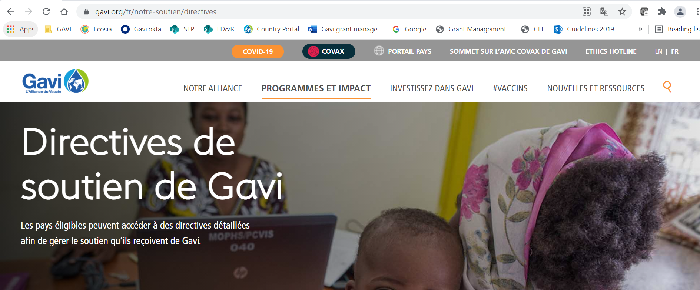
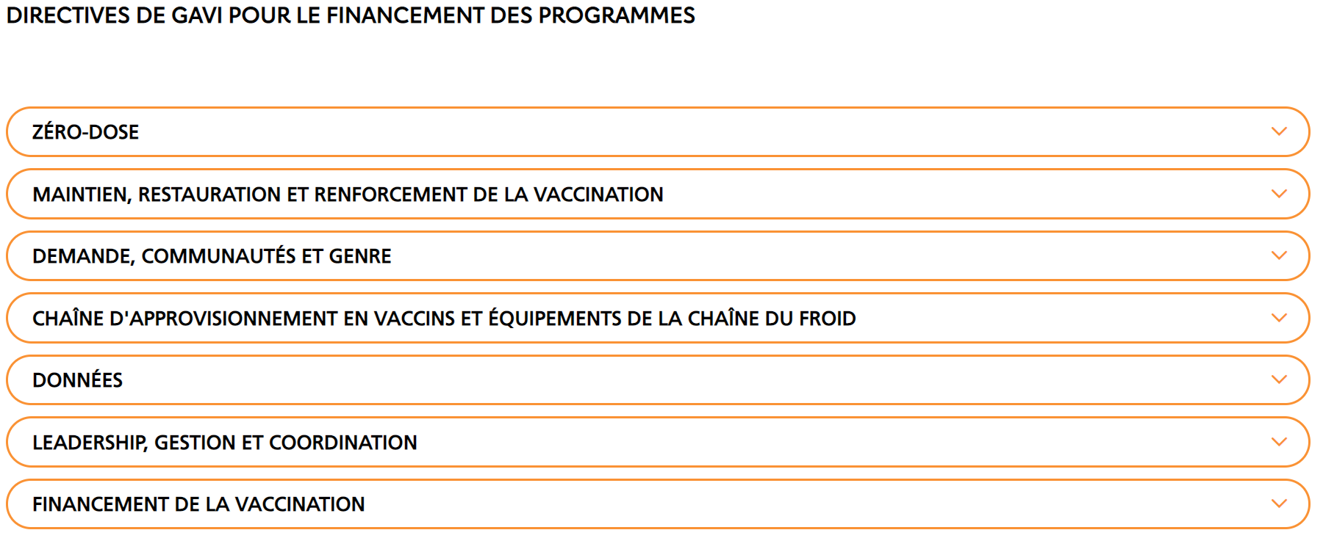
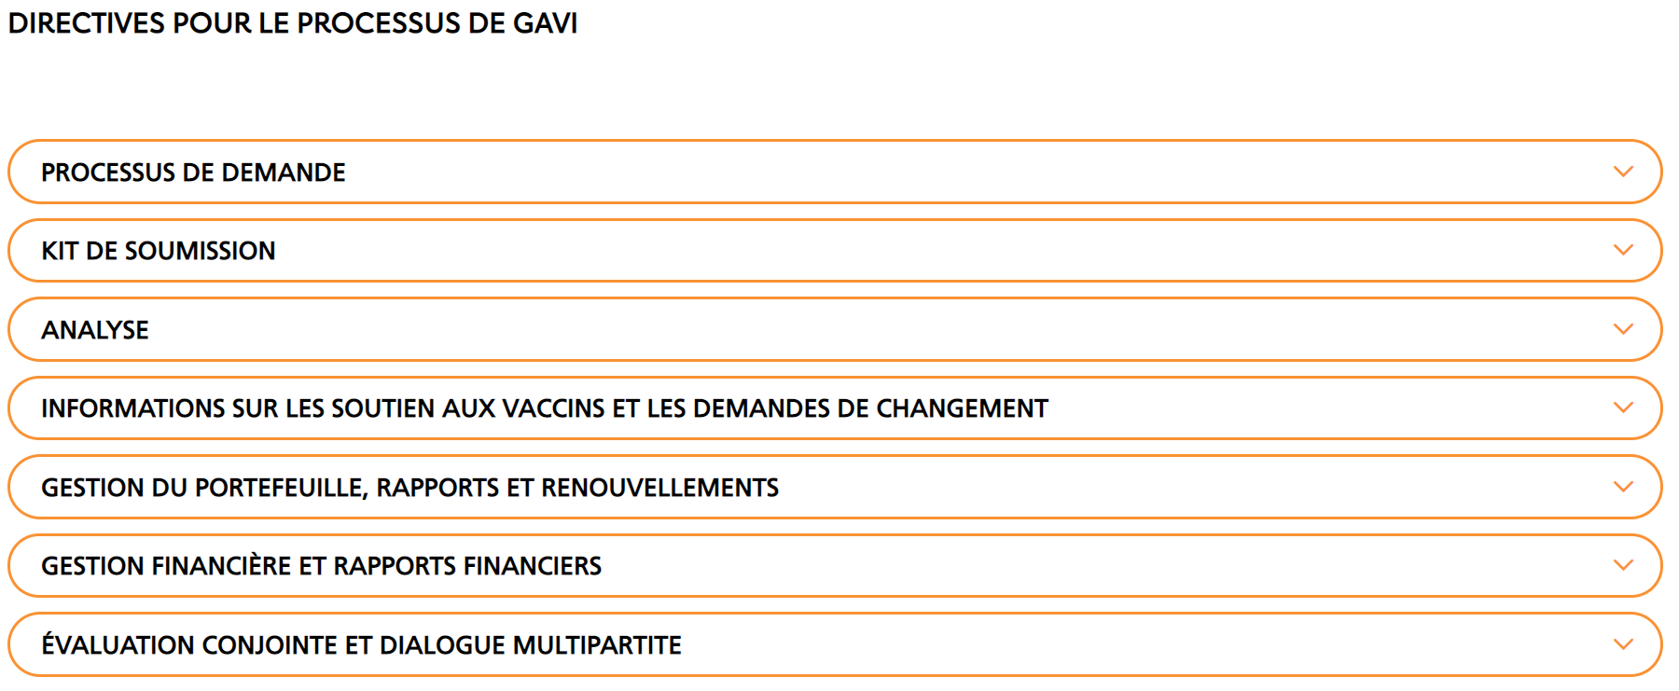

Slide 37
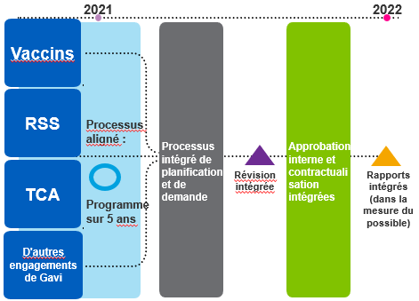

La côte d’Ivoire peut bénéficier des types de soutien suivants
RSS
FAE (financement accélérateur pour l’équité)
CCEOP (chaine froide)
PEF-TCA (assistance technique)
Vaccines actuel
Nouveaux vaccins (=> introduction et/ou campagne)

Slide 38
Définition du financement accélérateur pour l’équité (FAE)
Financement accélérateur pour l’équité (FAE)
Approuvé par le Conseil d’Administration de Gavi en décembre 2020 afin d’accélérer les actions des pays pour atteindre les enfants zéro-dose et les communautés manquées
Il existe deux différences majeures entre l'EAF le FAE et le RSS :
Le RSS peut être programmé pour des activités plus larges visant à renforcer les systèmes de santé. Ces activités peuvent contribuer indirectement à atteindre les enfants zéro-dose et les communautés manquées mais ne ciblent pas spécifiquement leur couverture. Le FAE peut uniquement être utilisé pour les activités qui sont identifiées comme essentielles pour atteindre les enfants zéro-dose et les communautés manquées et ceci dans un contexte spécifique.
Le financement du FAE de l'EAF est actuellement disponible uniquement pour la période stratégique 2021-2025.

Slide 39
Accéder le financement accélérateur pour l’équité (FAE)
Financement accélérateur pour l’équité (FAE)
La Côte d’Ivoire - comme presque tous les pays éligibles au soutien de Gavi - est éligibles au FAE. Un plafonnement est communiqué.
  Ce montant doit être utilisé pour la période 2021-2025
Une analyse situationnelle de qualité accompagnée d’un plan d’action probant sont deux conditions préalables pour accéder au FAE
  Analyses quantitatives et qualitatives minimales exigées
  Cohérence entre la situation d’analyse, les goulots d’étranglement priorisés et le plan d’action soumis
Par conséquent, la qualité de la proposition FAE attendue est supérieure à une proposition RSS

Slide 40
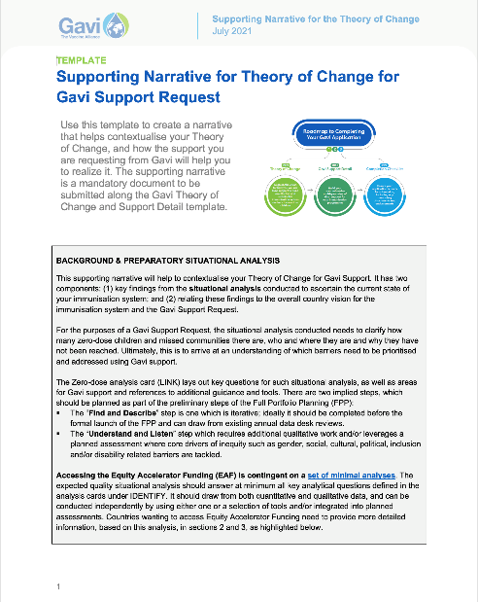
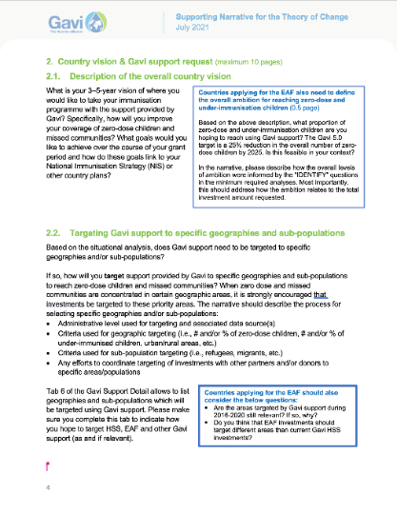
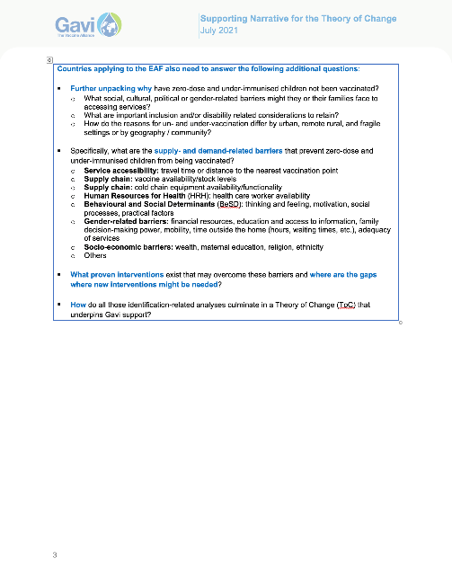
La demande du financement accélérateur pour l’équité (FAE) est intégré dans le kit d’application
Financement accélérateur pour l’équité (FAE)
Dans le Modèle d’argumentaire pour la Théorie du Changement, des questions sont souligné pour les pays qui demandent du FAE

Slide 41
Gavi transition

Slide 42
Eligibilité et transition de la Côte d’Ivoire
Historique de la transition en Côte d’Ivoire
2019 | Préparation à l’entrée en transition de Gavi prevue en 2020 (atelier Théorie du Changement en Avril) En juillet les données de RNB de la Côte d’Ivoire en deça des projections + la revue du seuil d’éligibilité de Gavi → entrée repoussée à 2021
2021 | En Juillet 2020, le CA de Gavi decide de ne pas changer le statut d’éligibilité des pays en 2021 à cause de la pandémie de Covid → entrée repoussée à 2022
2022 | La Côte d’Ivoire entrera en transition de Gavi
2027 | Première année sans soutien de Gavi
CIV
LMIC
Seuil éligibilité *
SSA
LIC
* Seuil éligibilité au soutien de Gavi en 2021: Moyenne sur 3 ans au-dessus de 1,660 US$

Slide 43
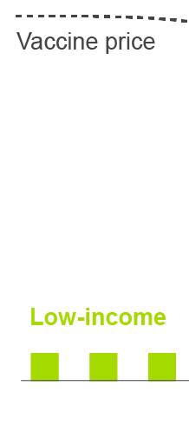
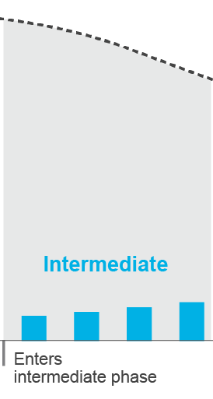
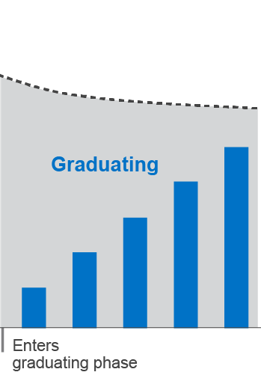
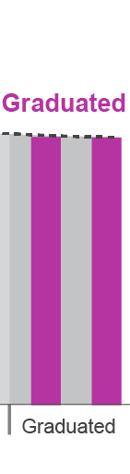
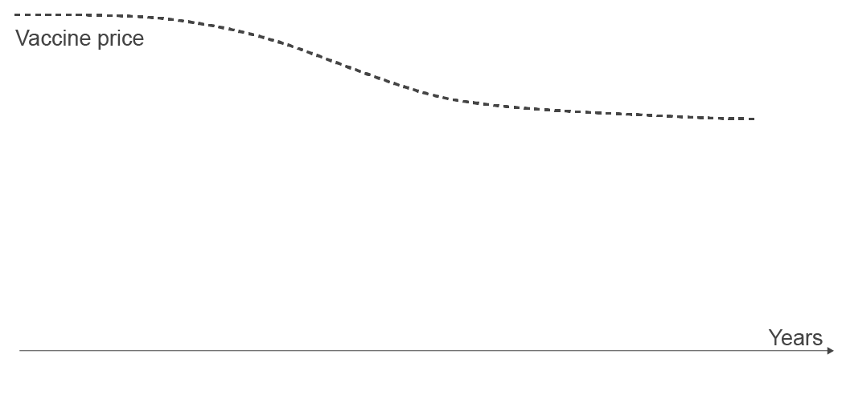
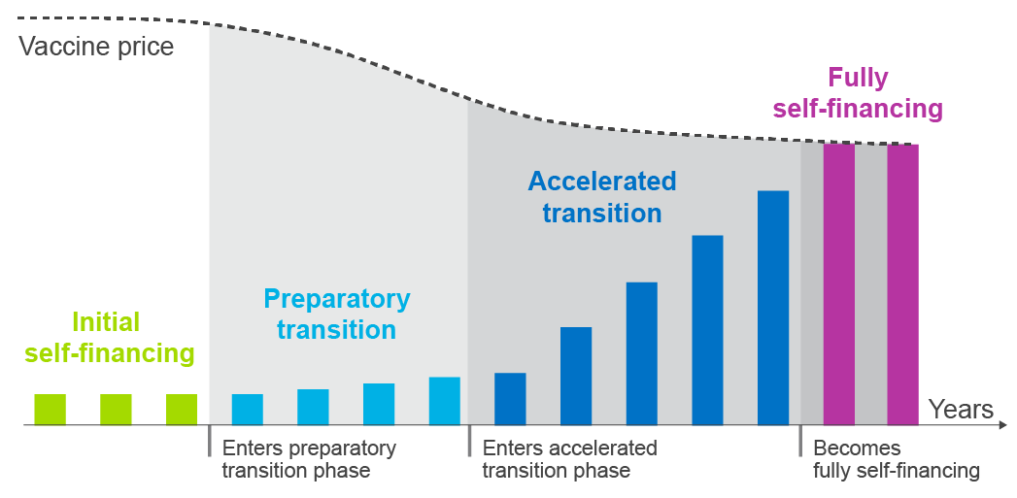
Les politiques d’Eligibilité, Transition et Cofinancement sont au cœur du modèle de financement de Gavi
Prix du vaccin
Auto-financement
La Côte d’Ivoire va bénéficier du soutien de Gavi pour encore 5 ans
La planification des deniers soutiens (vaccins, RSS, AT) devra suivre un objectif de pérenisation du programme de vaccination
Integration, alignement et coordination sont des principes clés d’une transition réussie
Seuil
Éligibilité
Gavi:
$1,660 RNB pc (moyenne sur 3 ans)
Phase accélérée
Seuil de la BM
$1,045 RNB pc
Niveau du cofinancement
Cofinancement initial
Phase préparatoire
Entre en phase préparatoire
Entre en phase accélérée
Finance 100% des vaccins cofinancés
Durée variable
Durée variable
5 ans
Eligible au soutien à l’introduction de nouveaux vaccins
Eligible au RSS si DTP3 <90% (CIV 2020 = 80% d’après WUENIC)
Eligible au soutien à l’introduction de nouveaux vaccins et de renforcement du système de santé
Eligible au soutien à l’introduction de nouveaux vaccins et de renforcement du système de santé
  Plus éligible au soutien de Gavi

Slide 44
La politique de transition vise une sortie d’éligibilité graduelle avec un maintien des acquis
Vision d’une transition réussie:
“les pays ont étendu leur programme national de vaccination avec succès, en introduisant des vaccins d’importance de santé publique et maintiennent les acquis après la transition avec notamment une couverture vaccinale haute et équitable, tout en ayant des systèmes robustes et un processus de prise de décision efficace pour soutenir l’introduction de nouveaux vaccins dans le futur”.
Approche holistique: pérennité financière mais aussi programmatique
La recherche de pérennité doit être un objectif dès l’entrée en phase de transition (même préparatoire) pour créer les conditions idéales à une succession réussie.
Leçon apprise: Sur les 15 pays qui ont achevé leur transition il y a plus d’un an, 8 ont réussi à maintenir leur niveau de couverture vaccinale avec le DTC3 au-dessus de 90 %.
Notes:
What is a successful transition?
- Countries have successfully expanded their national immunisation programmes with vaccines of public health importance;
- Countries can sustain these vaccines post-transition with high and equitable coverage of target populations;
- Countries have robust systems and decision-making processes in place to support the introduction of future vaccines.
Continuous engagement with countries
Gavi and its partners will initiate transition assessments earlier in the transition process to help countries prepare for the end of Gavi support.
“Financial sustainability”: The ability of a country to mobilize and efficiently use domestic and supplementary external resources on a reliable basis to achieve current and future target levels of immunisation performance.
Sustainability is not an activity on its own – it’s a way Gavi supports countries. It’s not just the last phase.
This means different things for countries at different stages. E.g., Lao and Mongolia will not have equal requirements/ Gavi’s way of working – they will be adapted to the countries’ pace.

Slide 45
Quelques enseignements importants pour la pérennité
La pérennité comprend deux composantes : financière et programmatique
L’engagement précoce et la planification
  Lever les obstacles liés aux systèmes de santé et les contraintes institutionnelles
Il n’y a pas de solution miracle : la priorité est d’avoir des bases solides
  Rien ne peut remplacer une planification, une budgétisation, un décaissement et une mise en œuvre des financements appropriés
Priorisation, priorisation et priorisation
  de la santé dans le budget global
  des interventions de Soins de Santé Primaires majeures
Notes:
Quels sont certains des enseignements tires de l’expérience de pays où nous avons observé des progrès considérables ces dernières années ?
Le facteur numéro un est, et on ne le dira jamais assez, l’engagement politique afin de prioriser et d’investir de façon appropriée dans les interventions salvatrices. Cela signifie non seulement accorder la priorité aux dépenses de santé dans le budget global, mais également veiller à accorder la priorité aux interventions de santé les plus rentables dans l’enveloppe disponible pour la santé. L’Inde, par exemple, s’est efforcée d’améliorée la performance de ses services de vaccination au cours des dernières années. Après des années de stagnation, la couverture par le DTC3 en Inde a rapidement augmenté ces dix dernières années, passant de 65 % en 2006 à 88 % en 2016. Sans leadership, ni même engagement politique à tous les niveaux, cela n’aurait pas été possible. Le Mali est un autre bon exemple. Figurant parmi les pays les plus pauvres de la planète, le Mali a introduit le vaccin contre la fièvre jaune, le PCV, les vaccins pentavalent et antirotavirus, ainsi que le vaccin contre la méningite A, et ne s’est jamais trouvé en situation de défaut de paiement au titre de ses obligations de cofinancement.
Autre enseignement important à tirer : il n’existe aucune solution miracle. Parfois, nous cherchons un remède miracle ou une solution innovante – une allocation de fonds, un fonds fiduciaire ou autre – qui résoudra les problèmes comme par enchantement; mais en réalité, il n’y a pas moyen de contourner le fait que sans une planification, une budgétisation, un décaissement et une mise en œuvre des subventions appropriés, les politiques sociales et les programmes ne porteront pas leurs fruits. Il convient de mettre en place des systèmes de gestion financière publics opérationnels pour les ressources afin de générer des résultats.
Il y a également lieu de garder à l’esprit que la pérennité comprend deux composantes : l’une consiste à disposer des ressources nécessaires pour financer les interventions elles-mêmes, mais la seconde – sans doute la plus difficile – est de se doter des systèmes et plateformes de prestation de services nécessaires pour atteindre les bénéficiaires ciblés. La pérennité liée aux aspects programmatiques et la pérennité financière sont les deux faces d’une même médaille et il n’est possible d’atteindre cette pérennité qu’en mettant en place ces deux composantes.
Autrement dit, engagement et planification précoces sont essentiels. La pérennité doit être prise en compte dès le départ dans l’ensemble des pays, quel que soit leur niveau de revenu. La planification et les investissements à long terme sont nécessaires pour lever les obstacles liés aux systèmes de santé et les contraintes relatives au renforcement des capacités institutionnelles qui prévalent dans tellement de pays.
Les enjeux sont considérables. Rien qu’au Nigeria par exemple, on estime que plus de 10 millions d’enfants ont pu être vaccinés grâce au soutien de Gavi ces cinq dernières années, contribuant ainsi à éviter près de 500 000 décès futurs. Avec une couverture stable, 20 millions d’enfants supplémentaires pourraient être vaccinés au cours des cinq prochaines années, permettant ainsi d’éviter un million de décès futurs. Dans la mesure où le Nigeria ne bénéficiera bientôt plus du soutien Gavi, la vie de nombreux jeunes nigérians dépend des bonnes décisions prises par le gouvernement pour pouvoir financer le programme national de vaccination – et ceci est vrai dans tellement d’autres pays.
Les défis sont énormes, mais je suis convaincu que grâce à nos efforts collectifs, nous ferons en sorte que ce processus soit un franc succès.

Slide 46
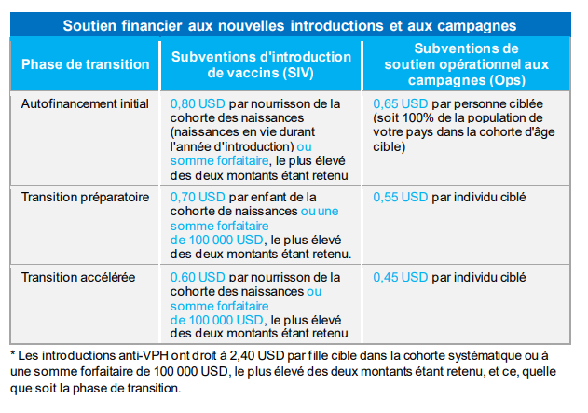
La côte d’Ivoire va continuer à recevoir un soutien en vaccins
… et bénéficier d’un soutien financier selon les règles ci-dessous
… le niveau de co-financement dépendra de l’année de soumission de la demande
Année de soumission | Années de soutien | Co-financement au début
Pays soumet en 1ère année | 4 ans | Fraction de l’année de grâce
Pays soumet en 2ème année | 3 ans | 40%
Pays soumet en 3ème année | 2 ans | 60%
Pays soumet en 4ème ou 5ème année | 1 an | 80%
* AT= Accelerated transition

Slide 47
La part de co-financement évoluera pour atteindre 100% de financement pas le gouvernement d’ici 2027
Sans prendre en compte les engagements du gouvernment d’augmenter le budget de la santé par 15% tous les ans
5.8% du budget total du gouvernement alloué aux SSP
4.6% du budget total du gouvernement alloué à la santé
0.8% du budget total du gouvernement alloué aux SSP
0.7% du budget total du gouvernement alloué à la santé

Slide 48


Via le FPP, le pays pourra soumettre une nouvelle demande de soutien RSS à developer en considérant la transition
Les subventions de RSS sont destinées à compléter les investissements nationaux dans les systèmes de santé et, normalement, ne doivent pas servir à soutenir les frais courants ou récurrents
Besoin d'un plan clair d’intégration de ces frais par le gouvernement dans le budget national (à intégrer dans votre vision/stratégie de transition)
Investissements en particulier pour pays en transition accélérée, :
Non recommandés: | Coûts récurrents / de fonctionnements : Infrastructures, soutiens salariaux, frais de transport, incitations, achat de produits courants ou travaux d’impression …
Recommandés | Investissements catalytiques et de court terme: Renforcement de la qualité, l’efficacité et la pérennité des services de vaccination (par exemple, en reformulant et intégrant les chaînes d’approvisionnement, en introduisant des systèmes de données numériques, en établissant des interventions de génération de la demande fondées sur les comportements) parallèlement à des actions ciblées pour atteindre les poches d’enfants zérodose et sous-vaccinés
Source: https://www.gavi.org/sites/default/files/support/ApplicationProcess_Guidelines_FR.pdf

Slide 49
Quelques exemples de type d’activités d’un autre pays en transition
Gouvernance, leadership : renforcer les capacités du PEV pour assurer plus de visibilité et de pouvoir de décision, renforcer la coordination et la gestion du PEV, améliorer la gestion financière et améliorer la gouvernance du secteur de la santé (unité RSS, CCI, etc.) ;
Financement de la vaccination : s'assurer que le coût de la vaccination sera entièrement financé par les dépenses publiques (fonctionnement du PEV et achat de vaccins) grâce au renforcement des capacités, à l'analyse de l'espace fiscal et aux activités de plaidoyer
Achat de vaccins : explorer les possibilités de soutien à la régulation du secteur pharmaceutique (Autorité Nationale de Régulation et Politique Pharmaceutique Nationale) ; renforcer les capacités de quantification du PEV ; et compléter les activités de RSS (gestion des stocks de vaccins et capacités de livraison) par des formations liées aux achats, entre autres.
Système d'information sanitaire : l'accent est mis sur l'intégration des données du PEV dans le nouveau DHIS2, y compris MAPI et le contrôle de la qualité des données.
Ressources humaines pour la santé : facteur clé de succès pour la transition, et une intervention transversale à travers les objectifs du projet RSS. Dans le contexte de la transition, l'accent sera mis sur la formation individuelle de haut niveau pour un personnel spécifique.

Slide 50




Prix des vaccins après la transition
  Après cinq années passées dans la phase de transition accélérée, les pays ne bénéficient plus désormais du soutien Gavi. Ils peuvent néanmoins continuer de se procurer les vaccins par le biais de l’UNICEF ou les acheter eux-mêmes.
  Gavi travaille en collaboration avec la Division des approvisionnements de l’UNICEF et les fabricants de vaccins pour veiller à ce que les pays, qui choisissent de se procurer les vaccins par le biais de l’UNICEF et sont en mesure de satisfaire aux exigences de l’UNICEF, ne seront pas confrontés à une hausse soudaine des prix.
  Certains fournisseurs se sont engagés à offrir à ces pays un accès continu au même prix que celui payé par Gavi pour les vaccins sélectionnés dans des circonstances particulières et pendant une durée déterminée (au moins cinq ans voire davantage pour certains pays).
    Ces engagements touchent à leur fin et leur renouvellement n’est pas garanti – cependant, grâce au travail d’influence des marchés des vaccins mondiaux, la différence de prix des vaccins entre ceux subventionnés par Gavi ou non s’est réduite.
  Pendant la période de transition, il importe de renforcer les pratiques et les procédures d’achat
Lien vers la base de données de l'UNICEF sur les prix des vaccins
Notes:
Texte actualisé reçu de l’équipe Façonnage du marché des vaccins le 8 mars 2017.

Slide 51


Compte rendu de l’atelier préparatoire de la planification de la transition accélérée de la Côte d’Ivoire vers la sortie de l’éligibilité au soutien de Gavi
Les axes stratégiques de la transition avaient été présentés au CCIA en Avril 2019 (5 avril 2019)
Objectif général de l’atelier de préparation de la transition accélérée de Gavi:
évaluer le niveau de préparation du pays à la transition et à la sortie d’éligibilité au soutien de Gavi.
Objectifs spécifiques :
Assurer la bonne compréhension de la politique de transition et ses conséquences pour le PEV
Valider l’analyse situationnelle de la Côte d’Ivoire : à quel niveau se trouve le programme de vaccination et le système de santé et quels sont les objectifs à atteindre d’ici 2025

Slide 52
Résultats de la Théorie du changement développée pendant l’atelier d’Avril 2019
VISION : Atteindre d’ici 2025 un système de vaccination efficace financé de manière pérenne et prévisible
OBJECTIFS PREALABLES
  95% des enfants sont complètement vaccinés dans tous les districts sanitaires
  Le système de vaccination est financé à 100%
  Les populations connaissent les vaccins, les maladies évitables par la vaccination, le calendrier vaccinal et se font vacciner grâce à une mobilisation de tous les acteurs au niveau communautaire
  Le Programme de vaccination est planifié en impliquant tous les secteurs (public, privé, société civile, communauté) aux différents niveaux de la pyramide sanitaire, financé avec des ressources adéquates (BGE, PTF communauté), et avec des organes de gestion fonctionnels (COGES, CCIA, CNEIV, CNC, CNEP)

Slide 53
Axes stratégiques identifiés
Offre de services
  Renforcer l’offre de service de vaccination dans le cadre de la CMU
Financement
  Planification et budgétisation basées sur l’estimation des besoins réels
  Plaidoyer pour la mobilisation des ressources financières :
    Maintien de la ligne sécurisée achat des vaccins,
    Extension de l’engagement de l’état à toutes les dépenses de vaccination
  Facilitation des décaissements effectifs des ressources pour les dépenses de vaccination
Génération de la demande
s’assurer de la mise en œuvre effective du suivi communautaire de la vaccination par les ASC
intensifier /mettre à échelle les solutions mobile/digitale de rappel/suivi du calendrier vaccinal (M-Vaccin, U-Report)
passer d’une mobilisation ponctuelle à une mobilisation continue des leaders communautaires, religieux, traditionnels, des praticiens de la médecine traditionnelle
assurer le plaidoyer pour le renforcement de la redevabilité des collectivités territoriales pour l’appui à la vaccination
Gouvernance
  Intégration de la DCPEV dans les instances de discussion des réformes institutionnelles
  Renforcement du cadre de redevabilité
  Exploration de la possibilité d’achat groupé de vaccins
  Revue externe approfondie du PEV et mise en œuvre du plan de renforcement

Slide 54
Prochaines étapes
Définition d’une vision/stratégie nationale de transition spécifique à la Côte d’Ivoire
  Implications de la transition
  Diagnostic / Risques programmatiques et financements (cf études existantes, BM)
  Priorités en lien avec contexte pays
  Plan d’action avec identification responsables
Inclure l’angle de la Transition dans la soumission FPP/RSS
  Inclure le contexte de la transition dans l’analyse de la situation
  Inclure des activités pour préparer la transition dans les demandes financement RSS, TCA en lien avec renforcement des capacités (domaines prioritaires identifiées; appui technique transition)
  Réduire dépendance progressivement sur la période (diminution progressive pour certains couts)
  Inclure suivi préparation transition (readiness) au plan de Monitorage
  Intégration des activités et systèmes
Développement de la stratégie
Besoins en ressources
SNV
1
3
4
7
Préparation
5
Validation
2
6
Analyse situationnelle
Négociation du budget
Méchanisme de suivi& évaluation
FPP
1
2
3
Théorie du changement
Détail du soutien Gavi
Liste de contrôle

Slide 55
Développement du plan de viabilité de la PNCFS

Slide 56
Matrice d’actions prioritaires des PTF dans le domaine du financement de la santé pour 2022
Rappel des thématique Prioritaires GTT3_PNCFS: Amélioration de l’efficience des financements externes et pérennisation des financements internes (face à la transition des bailleurs):
  Action 1: Elaboration du plan de viabilité pour soutenir la pérennisation des financements domestiques face à la transition des bailleurs
  Action 2: Assurer l'appui à la réalisation d'étude spécifique dans le financement de la santé et le suivi des recommandations
    (Etude Boost du secteur de la santé, investment case sur l'impact des investissements dans la santé communautaire, Enquête Harmonisée des Conditions de Vies des Ménages, Etude sur l’efficience des dépenses de santé au niveau décentralisé, Etude sur la GFP, etc.)
NB: le GTT n’est pas une entité de mise en œuvre des activités mais va jouer un rôle de suivi, d’analyse, de plaidoyer pour booster leur réalisation

Slide 57
Pour discussion: outline du plan de viabilité et R&R
Sections | Description | Auteur (s) principal (aux) | Partenaires | Analyses de référence | Délai
Contexte | Décrit les transitions de Gavi et Fonds Mondial et autres partenaires et justificative du plan | GTT 3 PNCFS, Nom et département | Gavi Fonds Mondial USAID | FPP et transition de Gavi Module financement vaccination 2019 BM | Mai
Enjeux majeurs | Résumé des enjeux du financement de la santé en CIV et de la transition des donneurs / recherche de viabilité financière |  | OMS Banque Mondiale | HSFA (?) CEPA Comptes Nationaux Analyses des budgets Présentation SFHA Doosier d’Investiseement
Opportunités et actions | Lister les opportunités en cours en termes de mobilization de ressources domestiques, efficience dépenses de santé et pérennisation des financements |  |  | NIS FPP Gavi Documents stratégiques du FM Projets BM …
Cadre de résultats | Liste des interventions conjointes et / ou spécificques à certains partenaires

Slide 58
Merci

